Slide 1



ORE 14:30 SALA VENERE
Etica nella pubblicazione scientifica: Open Access e prevenzione dell'editoria predatoria Workshop a cura del Centro Interdipartimentale per l'Etica e l'Integrità nella Ricerca (CNR-CID Ethics) Gina Pavone (CNR - ISTI) e
Roberta Martina Zagarella (CNR - CID Ethics). Modera: Giorgia Adamo (CNR - CID Ethics)

Slide 2
Open Access: cosa e perché
Gina Pavone, CNR-ISTI

Slide 3
Come si fa, quotidianamente, ricerca?
S come Scienza

Slide 4
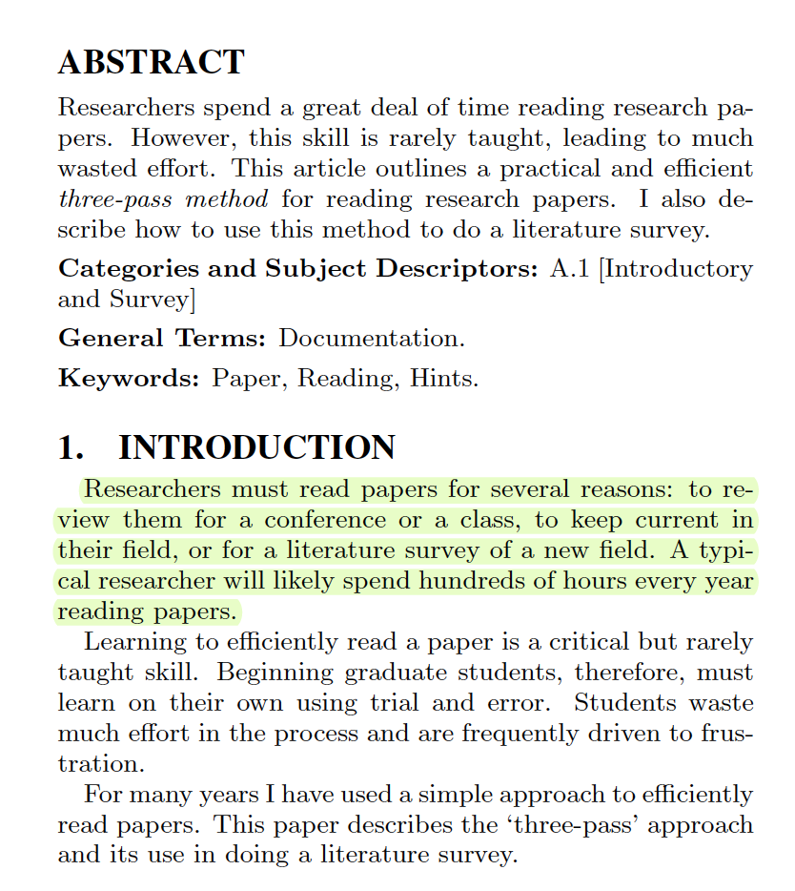

S come Studio
https://web.stanford.edu/class/ee384m/Handouts/HowtoReadPaper.pdf

Slide 5
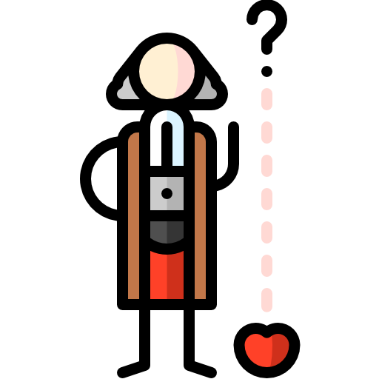
N come Newton
"Se ho visto lontano,
è stando sulle spalle
dei giganti"
Notes:
la scienza ha bisogno di scambio di informazioni

Slide 6
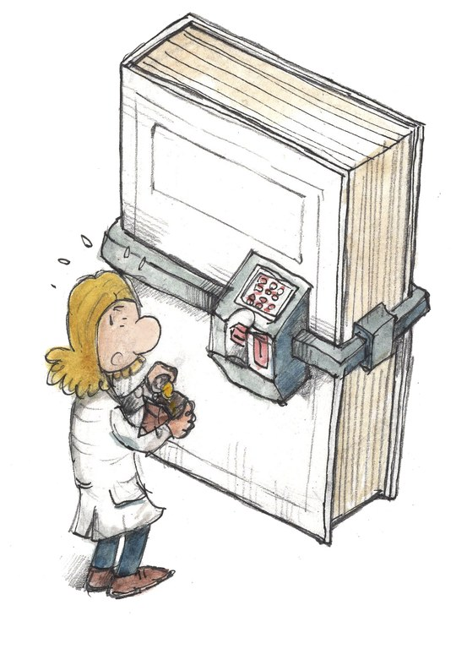
P come problema
Problema: la comunicazione scientifica è chiusa

Slide 7
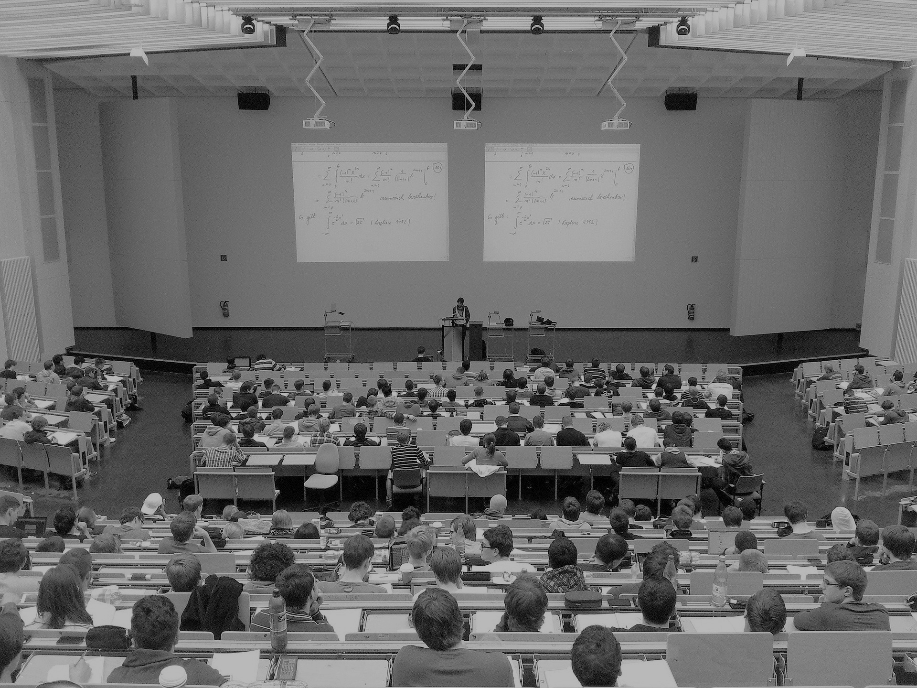
U come Università
Il meccanismo è lo stesso anche dove si trasmette conoscenza per definizione
image credit Pixabay https://pixabay.com/images/id-105709/
Notes:
There are cases of clear contradiction/inconsistency. University is the place where scientific knowledge - in all domains - is being thought. Why can't students read the papers their professors publish?

Slide 8
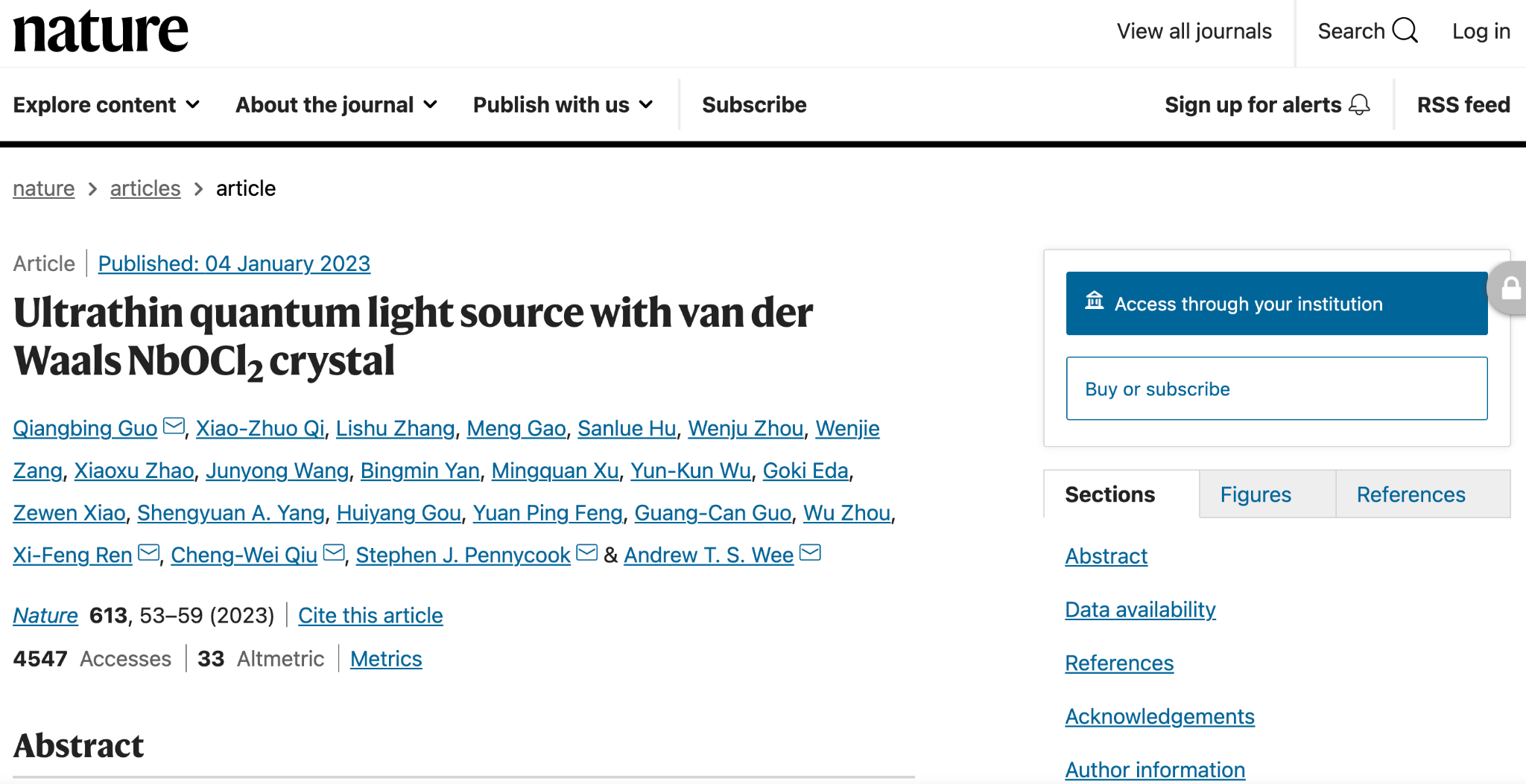
P come paywall
Per leggere questo articolo scientifico bisogna pagare. Ma chi paghiamo?

Slide 9
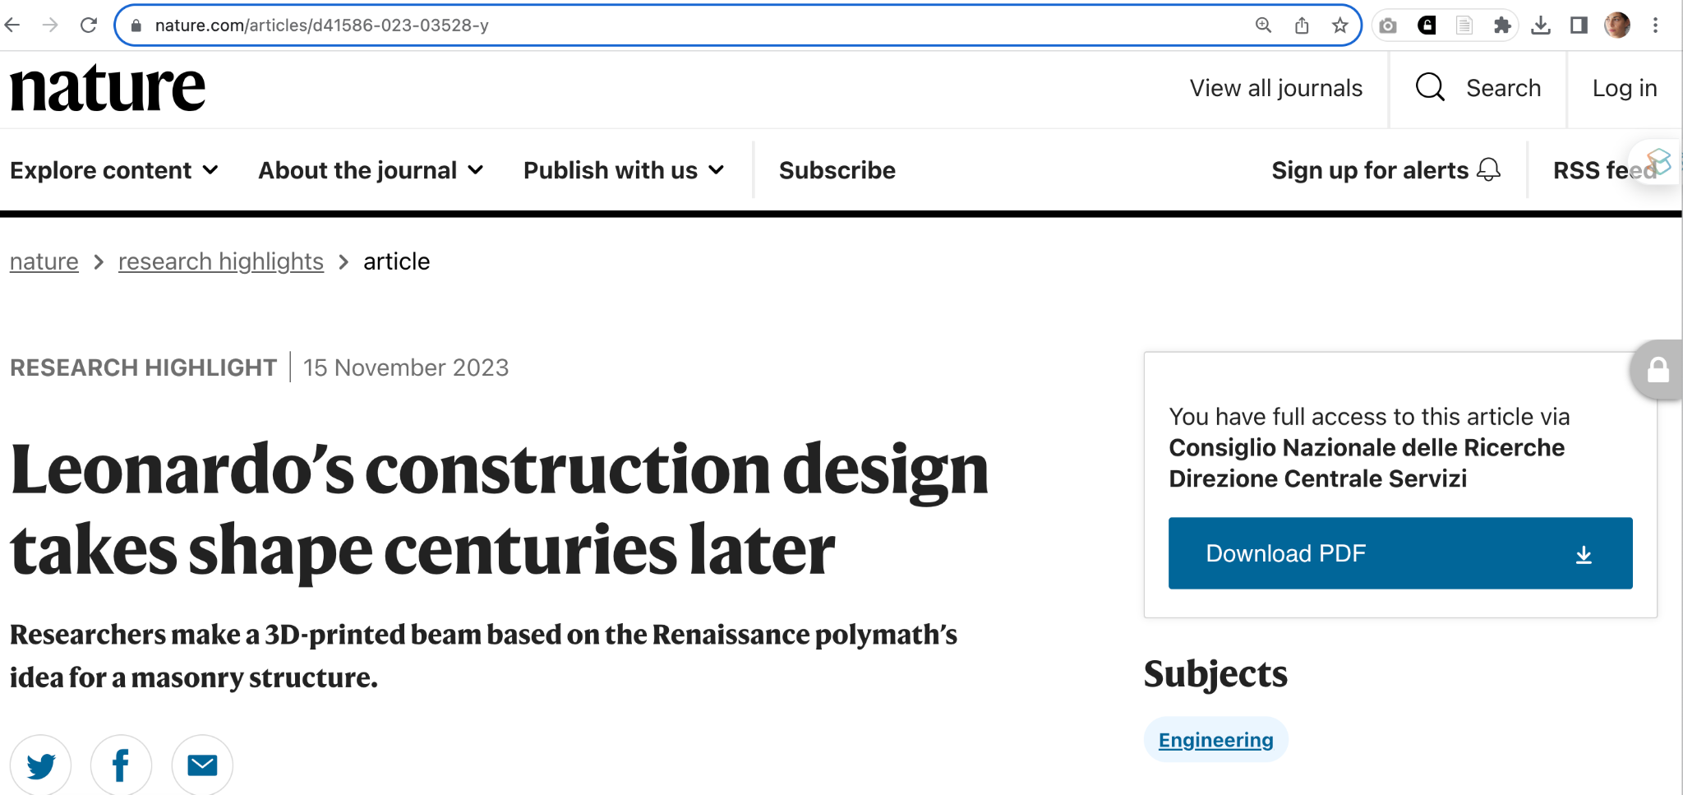
La mia istituzione paga per accedere

Slide 10
Gli stadi di un articolo scientifico
I principali passaggi che l’opera di ingegno attraversa prima della cessione dei diritti commerciali
Revisione paritaria
Versione editoriale
Post-print
Pre-print
La versione autoriale finale, successiva al processo di revisione e di solito modificata in base a questa.
o manoscritto: la versione autoriale inviata a una rivista scientifica. Non contiene elementi di revisione
(peer review)
Un meccanismo formale di controllo, attraverso il vaglio di esperti dello stesso settore
La versione pubblicata dalla rivista. Presenta formattazione ed impaginazione editoriale, che la rendono diversa dalla Post-print
B
A
C
E
E
Controlli
editoriali
Cessione del
copyright
Verifica di aderenza alle norme editoriali, controlli anti plagio ecc.

Slide 11






La vita economica di un articolo scientifico
Autore
Editor
Revisore
Editor
Autore
Preparazione, scrittura, invio
Controlli editoriali
Peer-Review
Cessione del copyright e formattazione
Comunità scientifica
Servizio commerciale
Notes:
copyright e cessione dei diritti

Slide 12
S come Se…
Facciamo un paragone: ho fame, vado al ristorante, e succede più o meno questo:
Le materie prime
Al ristorante
Mi procuro gli ingredienti, mi procuro gli strumenti, e cucino.
Mi porto il cibo che ho cucinato. Qualcuno assaggia e fa qualche ritocco (ps. aggiusta di sale)
&
$
L'autore del piatto non può più farne cosa vuole. Per esempio non può invitare qualcuno a mangiare. L'assaggiatore neanche.
Il mio piatto viene servito, opportunamente impiattato. Per averlo tutti pagano il ristorante (non l'autore). DI solito cifre da ristorante stellato

Slide 13

D come Digitale
Paghiamo per l'accesso (non per la carta)...
Non possediamo nulla!
Notes:
Molte riviste riviste e articoli scientifici che leggiamo sono oggi digitali

Slide 14
S come Soldi
Costi insostenibili
Secondo voi quanto costa un anno di accesso alla letteratura scientifica?
Milioni. Ogni anno
Solo il CNR
La crisi seriale
Ogni anno i singoli enti di ricerca spendono diversi milioni di euro per pagare l’accesso alla letteratura scientifica
In un anno spende
circa 6 milioni di euro per l’accesso alla letteratura scientifica
https://zenodo.org/records/4575402
Aumento continuo e sproporzionato dei prezzi per l’accesso alle riviste scientifiche
€

Slide 15

Come usiamo le risorse pubbliche?
Le università e gli enti di ricerca pagano il lavoro di ricerca e poi ricomprano, a prezzi esorbitanti, l'accesso alla conoscenza che i loro stessi ricercatori hanno prodotto

Slide 16

B come Budapest
Nel dicembre del 2001 si svolge a Budapest un ristretto ma molto vivace incontro, che ha poi dato il nome a una iniziativa che ad oggi è considerata di fondamentale importanza per la circolazione delle idee e della conoscenza: la Budapest Open Access Initiative.
L'accesso alla conoscenza, trasmesso attraverso la letteratura scientifica, deve essere completamente libero e gratuito da parte di tutti gli scienziati, studiosi, insegnanti, studenti e altre menti curiose.
Una dichiarazione di princìpi e intenti, sottoscritta da persone e organizzazioni di tutto il mondo che rappresentano ricercatori, università, laboratori, biblioteche, fondazioni, riviste, case editrici, società scientifiche eccetera.
https://www.budapestopenaccessinitiative.org/read/
Notes:
tuttavia la comunicazione scientifica è chiusa. rimarcare accesso a prodotti digitali e non più fisici

Slide 17

Open Access
I prodotti della ricerca sono accessibili da chiunque, senza costi o barriere
Notes:
mention economic aspects: why do researchers have to pay for goods they produced

Slide 18
Senza costi di accesso
Online
Senza barriere
Immediato
Open Access
Licenze che permettono il riuso
Articoli
Dati e altri prodotti scientifici
Mondiale

Slide 19
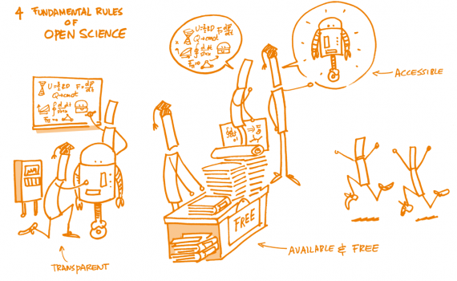
Open Access e Open Science
Disponibilità di conoscenza
Maggiore circolazione delle idee
Maggiore impatto
Razionalizzazione dell’uso delle risorse pubbliche
L’accesso è solo una parte (fondamentale)
Open Science, collaborazione, trasparenza e riproducibilità
cartoon credit: https://www.eifl.net/blogs/open-science-practices-africa

Slide 20




Modelli di business nell'editoria scientifica
Chi paga per cosa nella comunicazione scientifica
Si paga per leggere
Nel sistema tradizionale di comunicazione scientifica si paga per leggere. Di solito gli abbonamenti sono pagati dagli stessi enti di ricerca (che già pagano il lavoro scientifico)
Si paga per pubblicare
In alcune riviste scientifiche OA si richiede di pagare i costi sul singolo articolo all’autore che candida l’articolo per la pubblicazione. Sono le cosiddette APC
Si paga per entrambi
Nel modello ibrido, la rivista scientifica vende allo stesso tempo l’abbonamento e la possibilità di pubblicare OA un singolo articolo della rivista stessa. Gli enti di ricerca pagano dunque più volte lo stesso contenuto
OA senza APCs
Alcune riviste OA coprono i costi attraverso altre vie. Rientrano qui le riviste o le piattaforme Diamond OA
Icons from flaticon.com

Slide 21
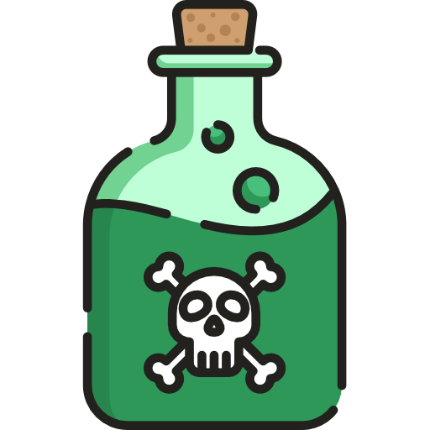
E come Effetti collaterali
Open Access ridotto (impropriamente) a “pagare per pubblicare”
Modello ibrido - si paga sia per pubblicare sia per leggere
Notes:
Qualcosa è andato storto Slittamento su "si paga per pubblicare", inviso ai ricercatori APC troppo alte Modello ibrido (si paga sia per pubblicare, sia per leggere)

Slide 22
OA and business models
Examples
Who can access what in the scholarly communication system
Chi può accedere?
Modello
Chi paga
per leggere
Chi paga per pubblicare
Esempi
Solo il personale degli enti che pagano gli abbonamenti
Abbonamento
Gli enti di ricerca
Nessuno
Nature
Research nature
Science, etc.
OA oro
Si paga per pubblicare
Plos, MDPI, Frontiers, IEEE access etc.
Tutti
Nessuno
Autori
Tutti
OA Diamante
Nessuno
Enti finanziatori,
enti di ricerca
società scientifiche…
ORE, Open Edition, SciPost, Open library of Humanities, Milano university press etc.
Tutti possono accedere l’articolo per cui si è pagato l’OA. Solo il personale degli enti con abbonamento possono leggere il resto della rivista
Ibrido
Si paga per pubblicare
Open Choice by Elsevier, Wiley, IEEE, Springer Nature, etc.
Gli enti di ricerca
Autori

Slide 23
Green
OA
Verde
Autoarchiviazione in appositi archivi scientifici e digitali (repository)
Post peer review e consentita dall’editore
Leggere attentamente le regole di pubblicazione della rivista scelta
Tipi di
Open Access
Oro
Pubblicazione in una rivista OA
Nessuna restrizione per leggere, scaricare, condividere e riusare
Di solito in uso licenze che permettono diffusione e riuso, e gli autori non cedono il copyright (ridistribuire liberamente)
Agli autori può essere richiesto il pagamento di APC (Article Processing Charges)
Ci sono diversi modi per garantire l’accesso alla conoscenza scientifica
Diamante
Non si paga né per pubblicare (APCs) né per leggere (abbonamenti)
Costi sostenuti, senza scopo di lucro, da enti finanziatori, associazioni, organizzazioni scientifiche, reti non commerciali ecc.
Open Research Europe è la piattaforma finanziata dalla Commissione Europea
Notes:
specificare bene le APC. volendo aggiungere anche il fatto che a volte si paga anche nell'editoria tradizionale, per esempio per servizi aggiuntivi tipo pagine extra, colori, editing eccetera)

Slide 24

S come Sostenibilità
L’editoria scientifica ha bisogno di un modello di business equo e sostenibile
Notes:
l’editoria scientifica ha bisogno di un modello di business equo, ma sostenibile

Slide 25
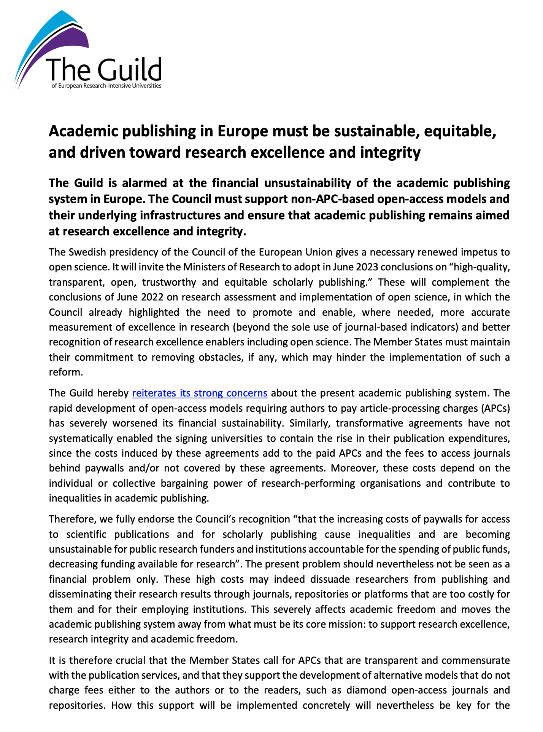
Access costs in academic publishing
A come Appelli
L'allarme della Guild of European Research-Intensive Universities
https://www.the-guild.eu/publications/statements/academic_publishing_2023.pdf

Slide 26
E come effetti collaterali
Open Access ridotto (impropriamente) a “pagare per pubblicare”
Modello ibrido - si paga sia per pubblicare sia per leggere
APC sempre più alte
Nuova linfa per l’editoria predatoria
Notes:
Qualcosa è andato storto Slittamento su "si paga per pubblicare", inviso ai ricercatori APC troppo alte Modello ibrido (si paga sia per pubblicare, sia per leggere)

Slide 27
Editoria predatoria:
nomi, cose, città, animali…
Roberta Martina Zagarella CNR-CID ETHICS

Slide 28
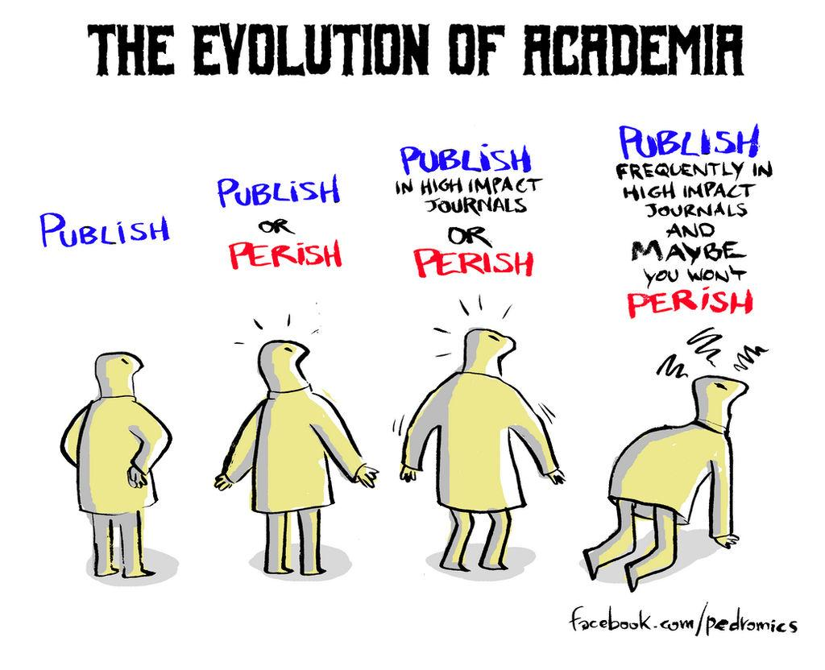
Nomi Hannah Arendt
“This business of publish or perish has been a catastrophe”
Hannah Arendt, “Values in contemporary society”, in Thinking without a banister: essays in understanding, 1953–1975, a cura di Jerome Kohn, New York: Schocken Books, 2018, pp. 461-466.

Slide 29
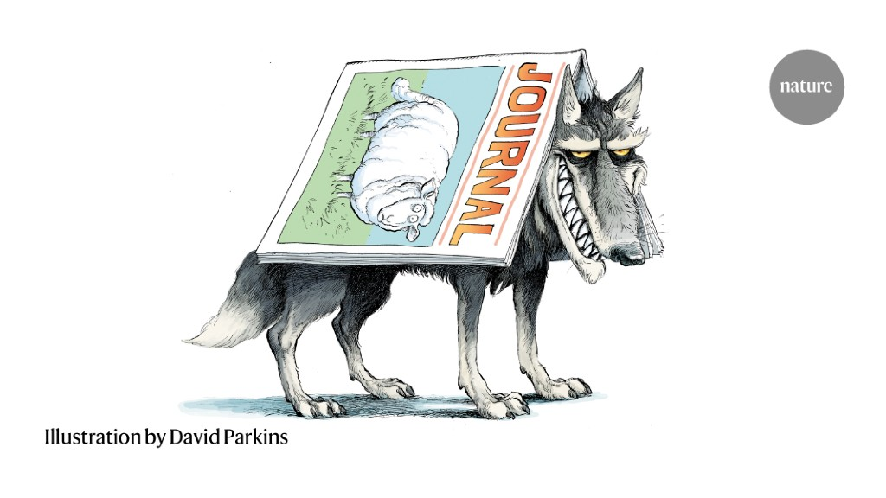
Animali Lupi travestiti da agnelli

Slide 30
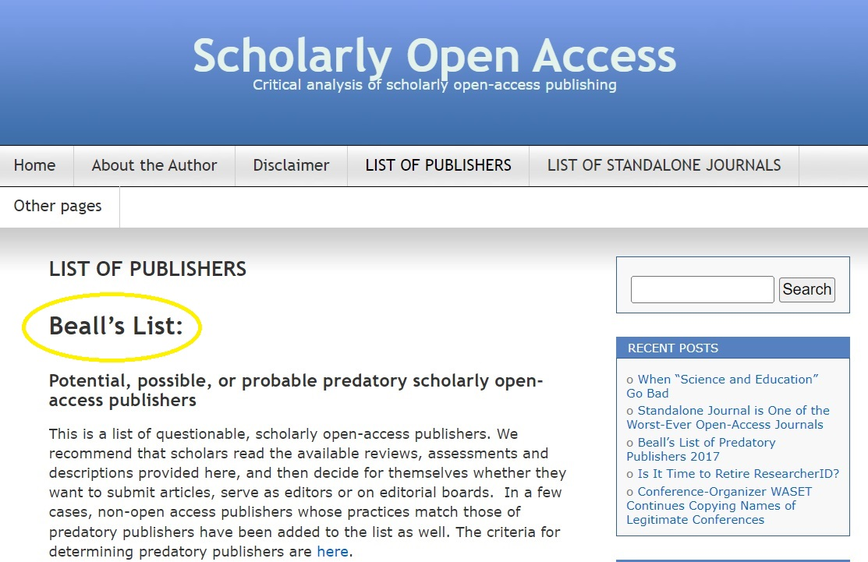
Nomi Jeffrey Beall
Notes:
la scienza ha bisogno di scambio di informazioni

Slide 31

Alto tasso di accettazione
Editoria predatoria
image: Flaticon.com

Slide 32
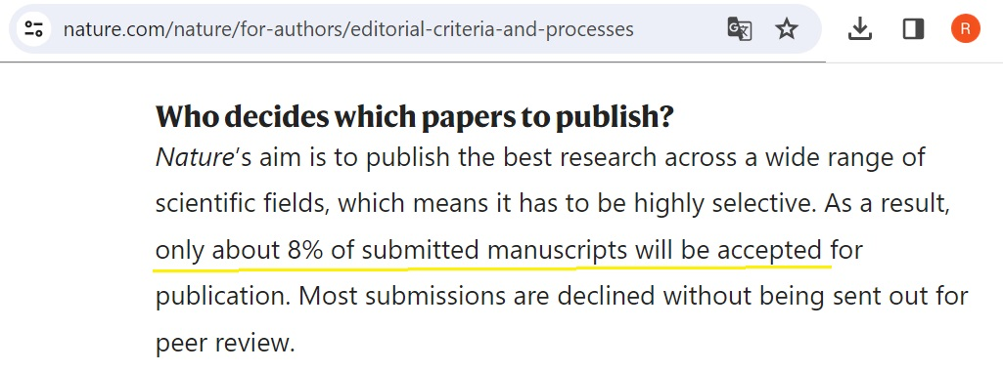
Editoria predatoria: altissimo tasso di accettazione dei contributi ricevuti per la pubblicazione

Slide 33

Alto tasso di accettazione
Peer review superficiale
Editoria predatoria
image: Flaticon.com

Slide 34

Alto tasso di accettazione
Peer review superficiale
Tempi rapidi
Editoria predatoria
image: Flaticon.com

Slide 35

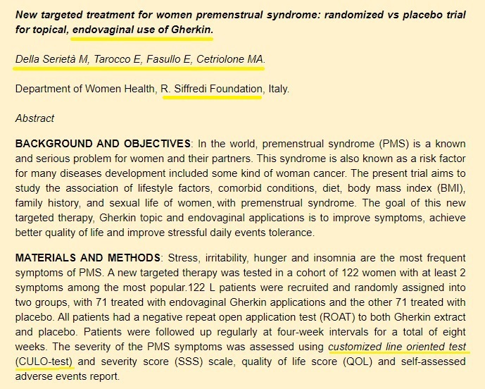
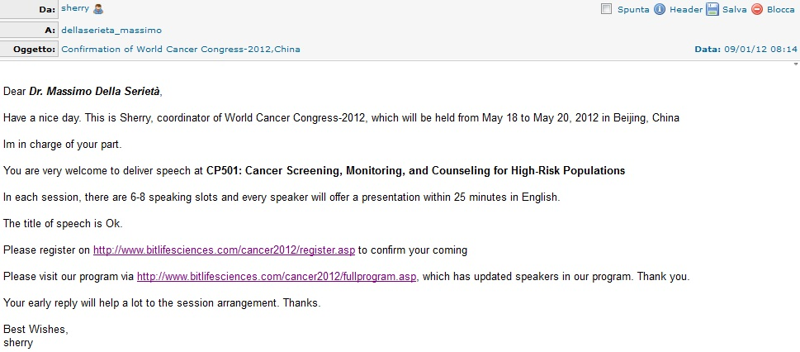
Frutto Cetriolo
image: Flaticon.com

Slide 36

Alto tasso di accettazione
Peer review superficiale
Tempi rapidi
Editoria predatoria
Pagamento APC
image: Flaticon.com

Slide 37
Non c’è correlazione causale tra
Open Access ed editoria predatoria

Slide 38
Alto tasso di accettazione
Peer review superficiale
Tempi rapidi
Editoria predatoria
Sfruttamento dell’OA a scopo di lucro
image: Flaticon.com

Slide 39
Come si riconosce una rivista o una conferenza predatoria?

Slide 40

Città Ottawa
“Predatory journals and publishers are entities that prioritize self-interest at the expense of scholarship and are characterized by false or misleading information, deviation from best editorial and publication practices, a lack of transparency, and/or the use of aggressive and indiscriminate solicitation practices”
Grudniewicz, A., Moher, D., Cobey, K. D., Bryson, G. L., Cukier, S., Allen, K., Ardern, C., Balcom, L., Barros, T., Berger, M., Ciro, J. B., Cugusi, L., Donaldson, M. R., Egger, M., Graham, I. D., Hodgkinson, M., Khan, K. M., Mabizela, M., Manca, A., … Lalu, M. M. (2019). Predatory journals: No definition, no defence. Nature, 576(7786), 210–212. https://doi.org/10.1038/d41586-019-03759-y.
image: Flaticon.com

Slide 41



Alto tasso di accettazione
Peer review superficiale
Sollecitazioni aggressive
Tempi rapidi
Editoria predatoria
Mancanza di trasparenza
Sfruttamento dell’OA a scopo di lucro
Informazioni false
image: Flaticon.com

Slide 42
Alto tasso di accettazione
Peer review superficiale
Sollecitazioni aggressive
Tempi rapidi
Editoria predatoria
Mancanza di trasparenza
Sfruttamento dell’OA a scopo di lucro
Informazioni false
image: Flaticon.com

Slide 43
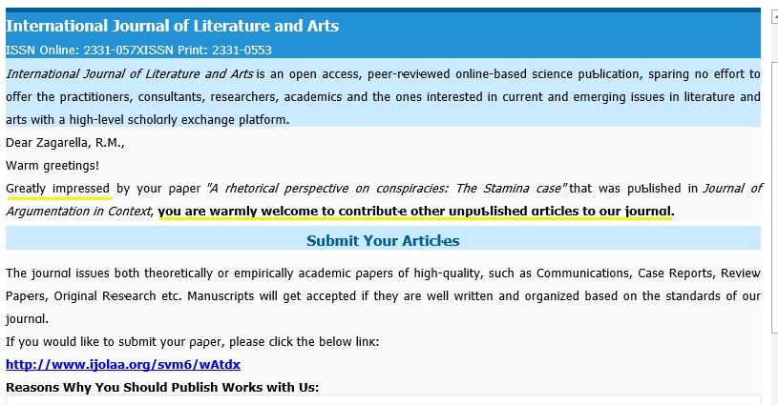
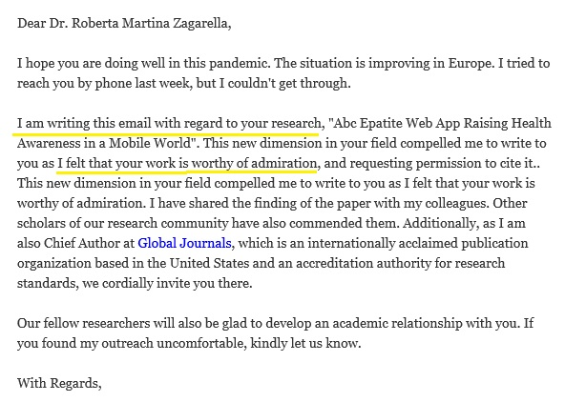
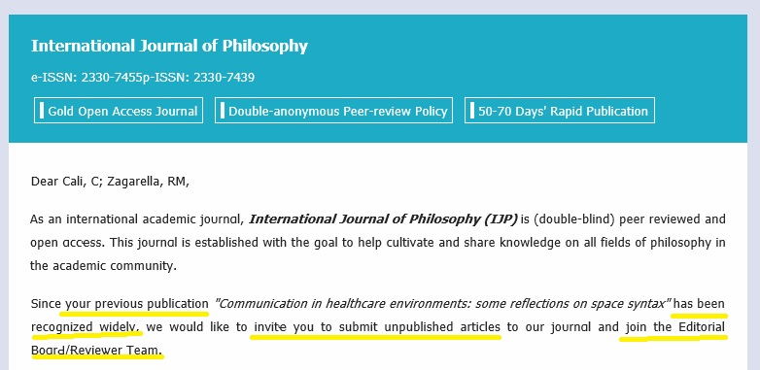

Slide 44
Alto tasso di accettazione
Peer review superficiale
Sollecitazioni aggressive
Tempi rapidi
Editoria predatoria
Mancanza di trasparenza
Sfruttamento dell’OA a scopo di lucro
Informazioni false
image: Flaticon.com

Slide 45
Alto tasso di accettazione
Peer review superficiale
Sollecitazioni aggressive
Tempi rapidi
Editoria predatoria
Mancanza di trasparenza
Sfruttamento dell’OA a scopo di lucro
Informazioni false
image: Flaticon.com

Slide 46

Strategie di prevenzione
Creazione di blacklists (es. Beall’s list, Cabell’s International) e whitelists (es. Scopus, DOAJ)
Progetti di ricerca e campagne informative (es. campagna “Think. Check. Submit”; survey della InterAcademy Partnership; “Discussion document: predatory publishing” del COPE)
C. Caporale & R. M. Zagarella, “Ethics and Integrity in Academic Publishing”, in Ethics in research (Editors: L. Congiunti, F. Lo Piccolo, A. Russo, M. Serio), UNIPA Springer Series, 2023, ISBN: 9783031240591; 9783031240607; https://doi.org/10.1007/978-3-031-24060-7_5.

Slide 47
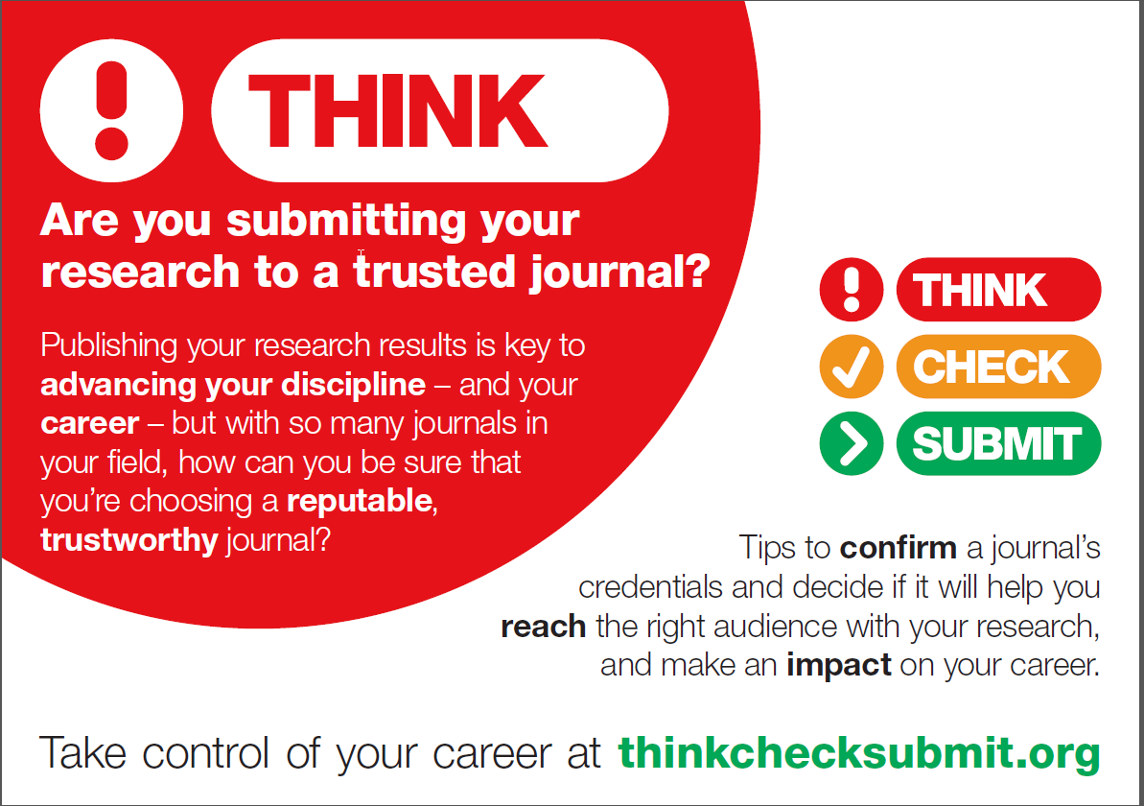
Cose Campagne informative

Slide 48

Nomi Preda
La scelta lessicale è già una scelta argomentativa: la metafora della preda non deve indurci a pensare che i ricercatori siano privi di responsabilità, motivazioni e possibilità di agire.
Non siamo inermi, non siamo vittime, ma è una nostra responsabilità impegnarci a riconoscere i segnali di allarme, così come adottare e promuovere le migliori prassi in materia di etica e integrità nella pubblicazione scientifica.

Slide 49
Grazie!
Giorgia Adamo giorgia.adamo@cnr.it
Gina Pavone gina.pavone@isti.cnr.it
Roberta Martina Zagarella roberta.zagarella@cnr.it
Stand M24 (Piano Forum) Consiglio Nazionale delle Ricerche
Visitate il portale open-science.it

